Slide 1
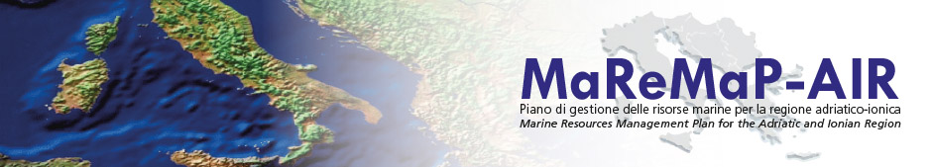



Giornata di Studio
Modelli e strumenti di governance per i mari Adriatico e Ionico
Macerata, 15 giugno 2015
La sostenibilità della pesca nel
Basso Adriatico e nello Ionio settentrionale
Roberto Carlucci
Dipartimento di Biologia, Università degli Studi di Bari «Aldo Moro» via Orabona, 4 - 70125 Bari

Slide 2
Componenti critici minimi di un sistema pesca
Economia
Ecosistema
Corpus legislativo
Società
Politica

Slide 3
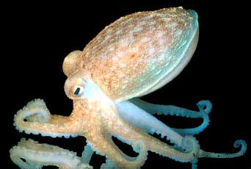
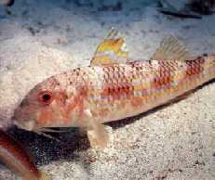
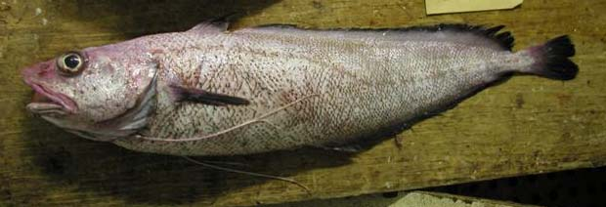
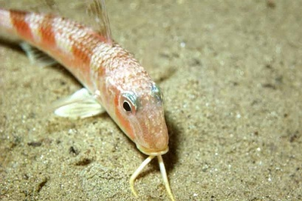
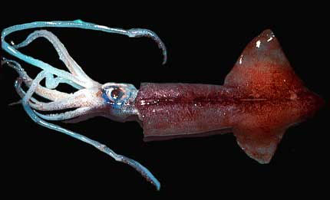
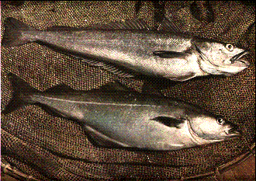
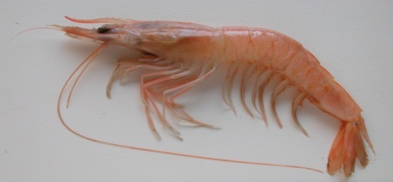
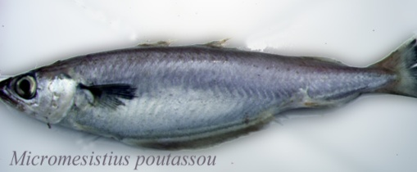
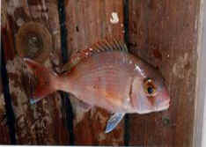
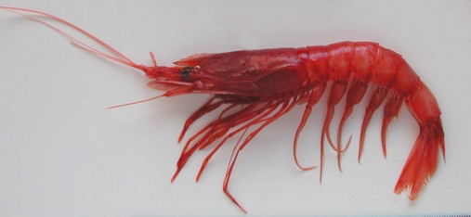
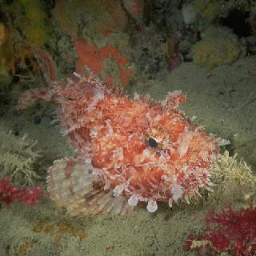
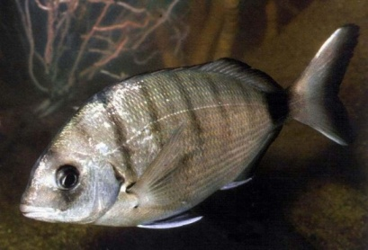
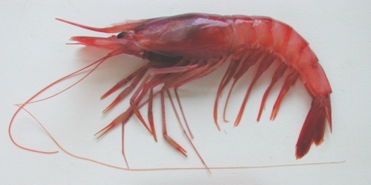
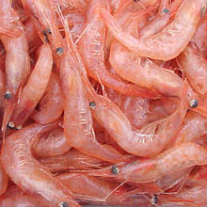
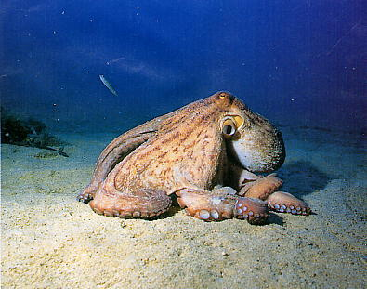
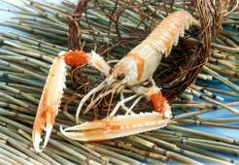
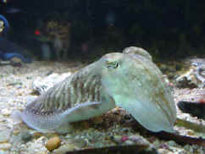
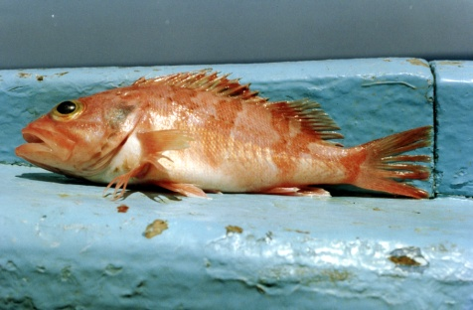
Risorse della pesca: ne riconoscete qualcuna?

Slide 4
La gestione delle risorse alieutiche
La complessità del sistema investigato e l’incertezza nella valutazione dei fenomeni
bio-ecologici riguarda le popolazioni acquatiche e l’ecosistema marino in toto.
Le popolazioni sono rinnovabili ma non inesauribili
Lo stock rappresenta la parte sfruttabile di una popolazione
La sostenibilità dello sfruttamento si basa sul presupposto che l’ammontare della biomassa raccolta nello stock debba essere proporzionale alla capacità di rinnovo dello stock stesso.

Slide 5
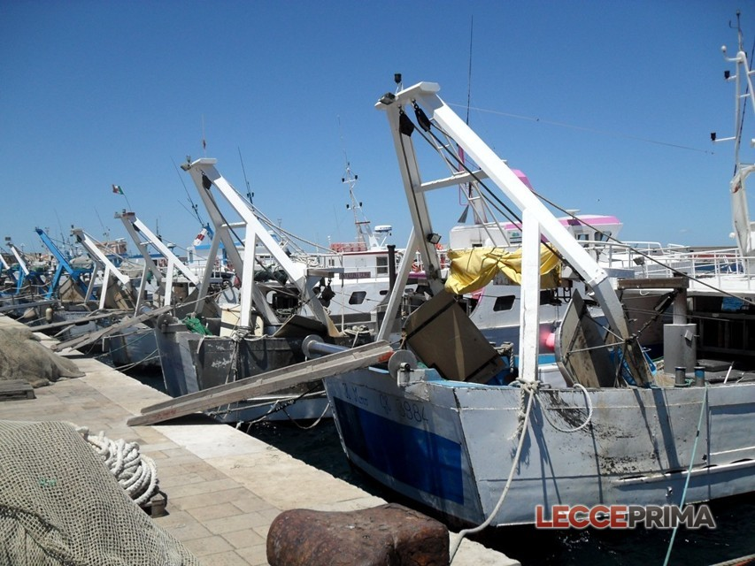
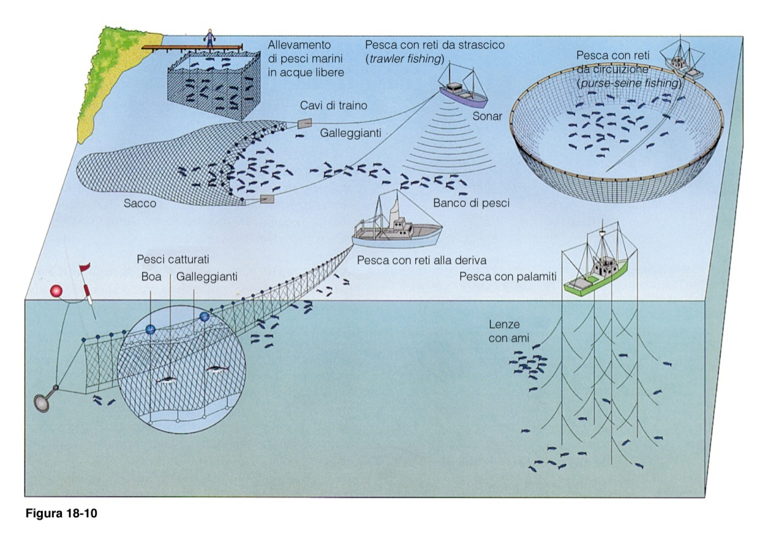
Lasciata a se stessa, la pesca si sviluppa tendendo prima o poi a superare il limite della sua sostenibilità. Compito della scienza alieutica è stabilire, per tempo, quale sia tale limite.
Bioeconomic equilibrium
Theory of Gordon (1954)
MSY
Costs
Costs & Returns
MEY
Returns
Porto di Gallipoli
f _{mey}
f _{msy}
f _{be}
Fishing effort (f)
MSY = maximum sustainable yield
MEY = maximum economic yield

Slide 6
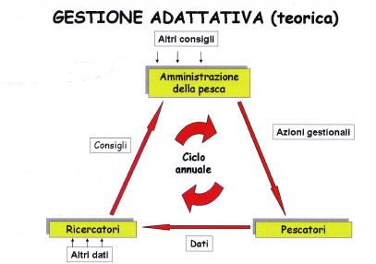
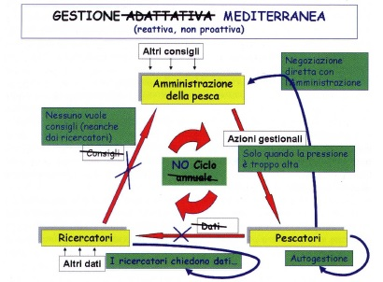
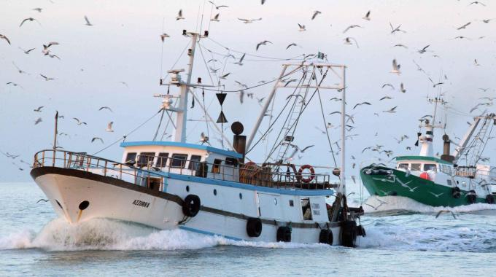
Sostenibilità delle risorse ittiche
Lo stato delle risorse biologiche dei mari italiani, pur in un quadro di variabilità della consistenza degli stock interessati, dimostra il perdurare di una crisi che non risulta adeguatamente contrastata attraverso le misure di gestione finora messe in campo e che si basano largamente sulla regolazione dello sforzo di pesca in un contesto gestionale di “command and control” troppo frequentemente cortocircuitato.
Tratto da Raichevic et al., 2015

Slide 7

“OVERFISHING DELLE RISORSE MARINE”
Eccessivo prelievo protratto nel tempo
Growth overfishing
Recruitment overfishing

Slide 8
1- Effetti della pesca sugli ecosistemi
(Mortalità Taglia selettiva)
La scomparsa del predatore può favorire il proliferare della preda
oppure può favorire il proliferare di specie prima soppresse

Slide 9
2 - Effetti della pesca sugli ecosistemi
Semplificazione delle catene alimentari
Il predatore diventerà fortemente dipendente dal reclutamento annuale di poche specie
Effetto netto della pesca sarà un forte incremento della dipendenza delle risorse dalle fluttuazioni ambientali
Il predatore naturale non potrà più scegliere tra molte e diverse prede, al variare della loro abbondanza indotta dalle fluttuazioni ambientali

Slide 10
3 - Effetti della pesca sugli ecosistemi
La pesca può avere effetti sulle caratteristiche evolutive delle popolazioni con cambiamenti irreversibili del pool genico

Slide 11
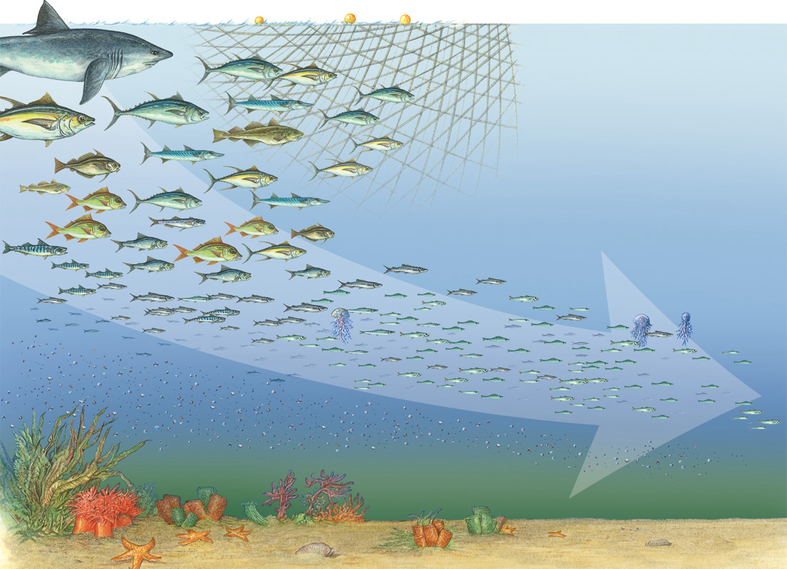
4 - Effetti della pesca sugli ecosistemi
LIVELLO TROFICO MEDIO
FISHING DOWN MARINE FOOD WEB

Slide 12
Impatto della Pesca
Physical effect
Increasing of mortality
Cattura selettiva esemplari di grande taglia
Riduzione in taglia
Perdita Habitat
Riduzione delle abbondanze degli stock
Aumento delle fluttuazioni di abbondanza delle catture
Riduzione in taglia/età di maturità sessuale
Effetti sul recrutamento
Modifiche della
sex ratio
Modifiche nella composizione in specie
Effetti
Densità-dipendente
Riduzione della Biodiversità
Riduzione del potenziale riproduttivo
Modifiche nella struttura trofica
Modifiche nei rates di predazione e competizione
Riduzione del potenziale genetico
COMUNITA’
POPOLAZIONE

Slide 13
I principali provvedimenti nazionali e internazionali
1982
Razionalizzazione e sviluppo della pesca marittima
1982
Legge n. 41, MiPAAF
Conferenza Internazionale sulla Pesca Responsabile (Cancun)
Conferenza su Ambiente e Sviluppo (Rio de Janeiro)
1992
Concetto di
pesca responsabile
Legge del Mare o Costituzione degli Oceani (Convenzione delle Nazioni Unite)
Principio precauzionale
1994
Codice di Condotta per la Pesca Responsabile (FAO)
Verso l’uso sostenibile delle risorse marine
1995
Contenimento delle pressioni dell’attività di pesca
2006
Regolamento CE
Marine Strategy Framework Directory (MSFD)
Approccio ecosistemico
2008

Slide 14
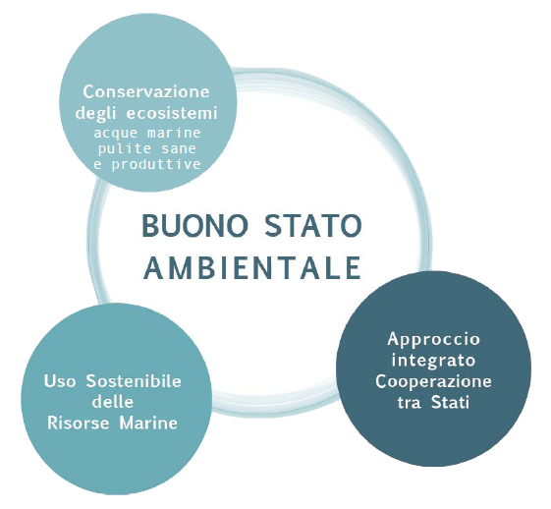
La strategia per l’ambiente marino
Direttiva quadro 2008/56/CE
recepita in Italia con il d.lgs. n. 190 del 2010
Obiettivo degli Stati membri: raggiungere entro il 2020
il buono stato ambientale
(GES, “Good Environmental Status)
La comunità umana come parte integrante degli ecosistemi e dei meccanismi che li regolano

Slide 15
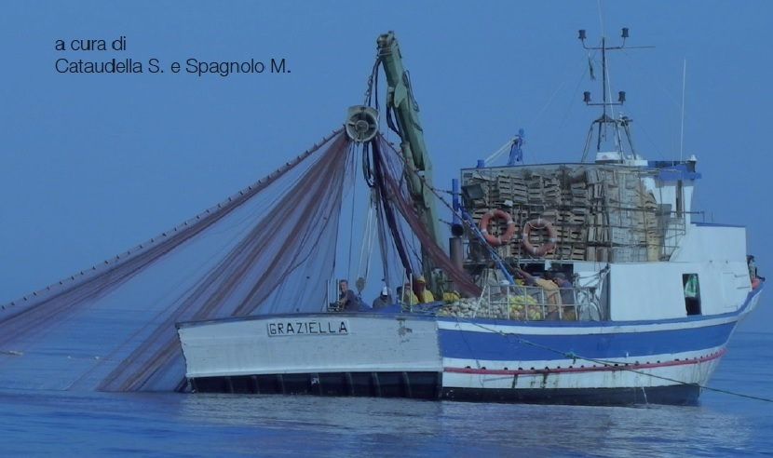

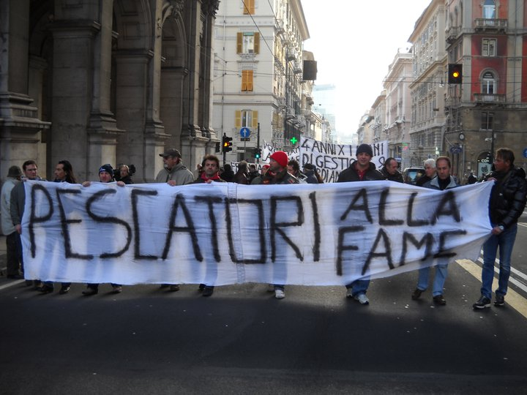
Lo stato della pesca e dell’acquacoltura nei mari italiani
Le politiche comunitarie e nazionali messe in campo nell’ultimo decennio hanno prodotto una profonda razionalizzazione del settore rinnovando in parte le imbarcazioni, ma pagando un prezzo pesante in termini di dismissioni. Queste politiche hanno determinato una consistente riduzione dello sforzo di pesca senza peraltro contribuire in maniera decisiva alla ricostituzione degli stock ittici. L’esame degli indicatori di sostenibilità sociale ed economica dimostra il perdurare di una crisi settoriale della produzione.
Obiettivo della politica della pesca è la contemporanea sostenibilità delle risorse biologiche e della redditività delle attività di impresa, la salvaguardia dell'occupazione e la coesione territoriale nelle realtà costiere.

Slide 16
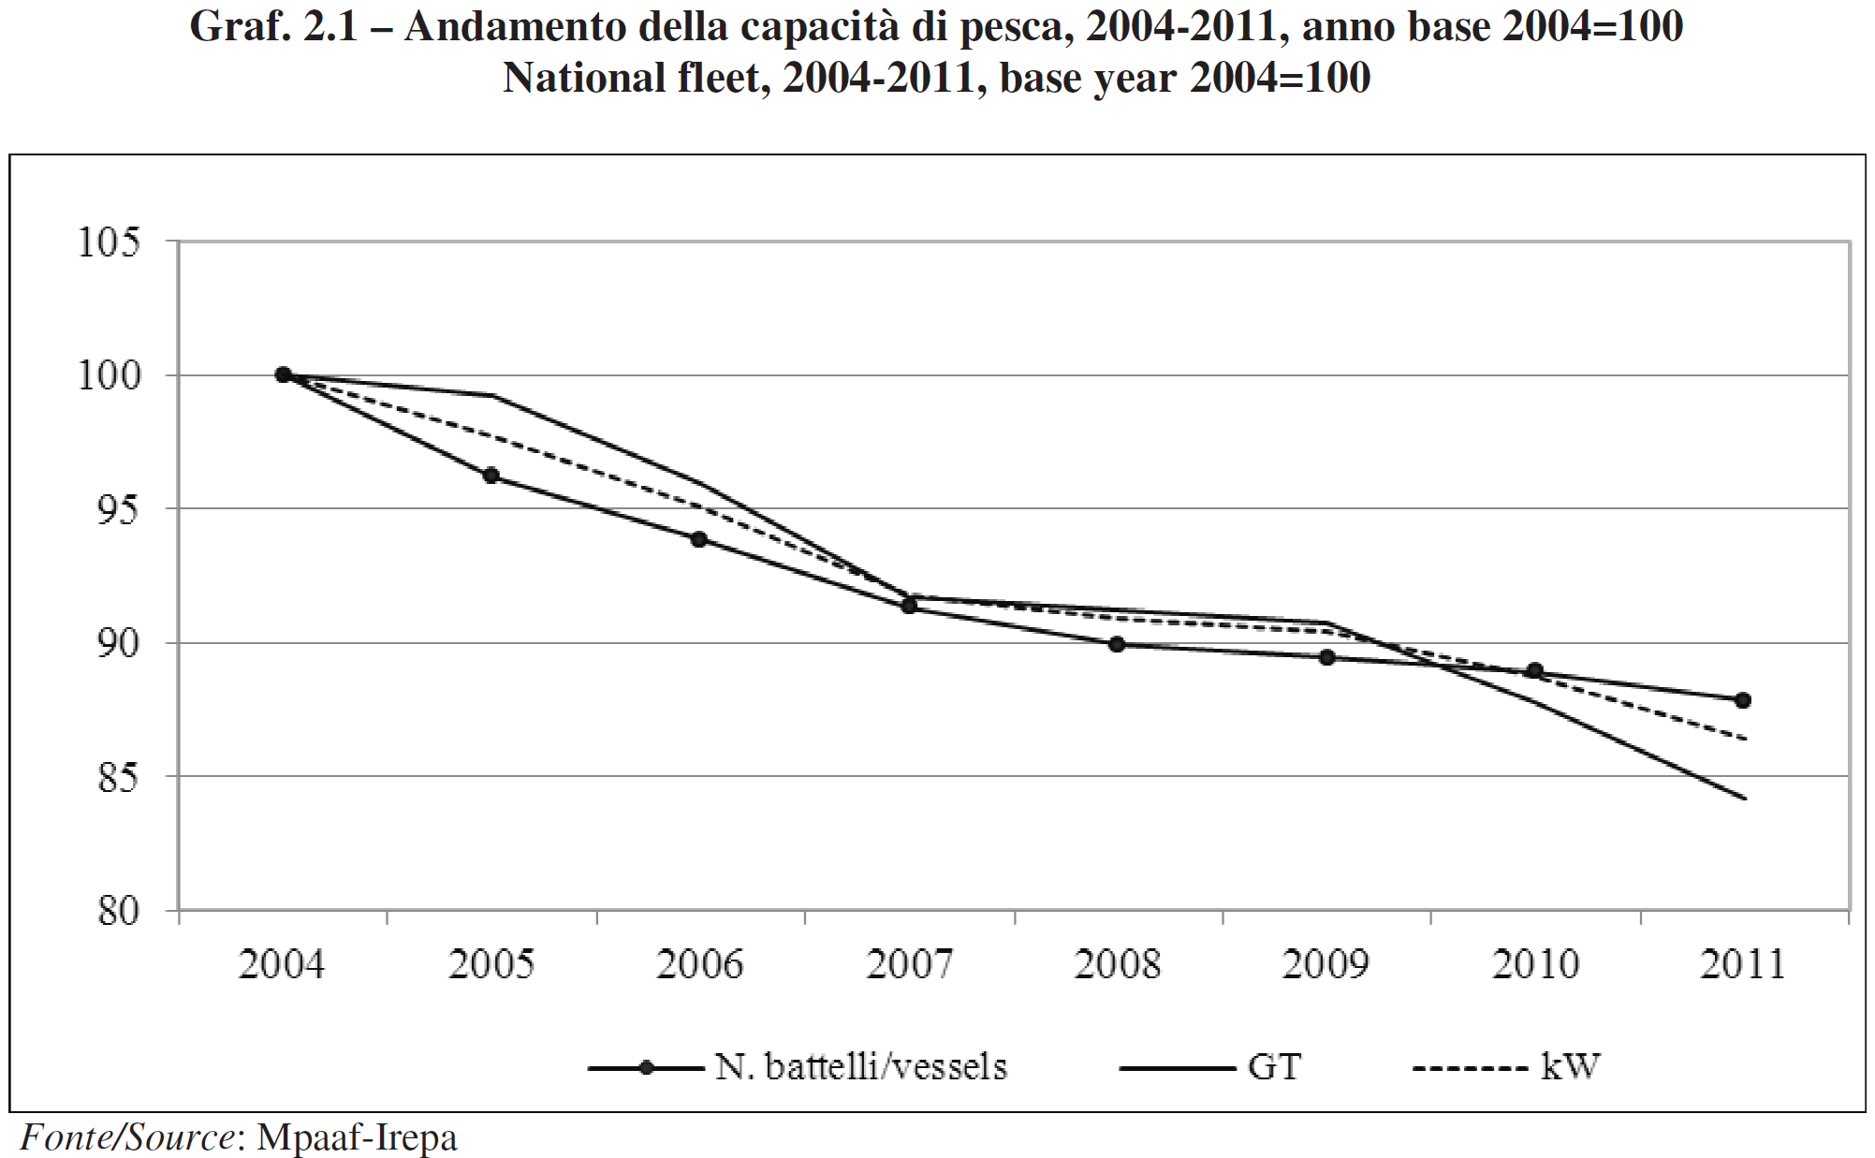

Slide 17
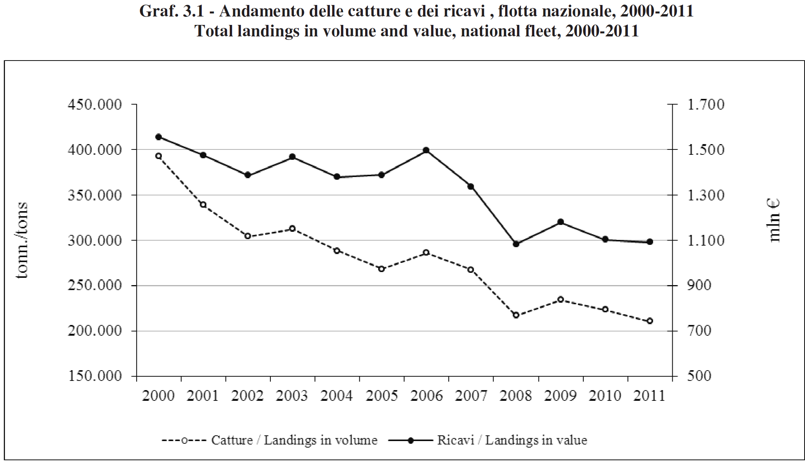

Slide 18
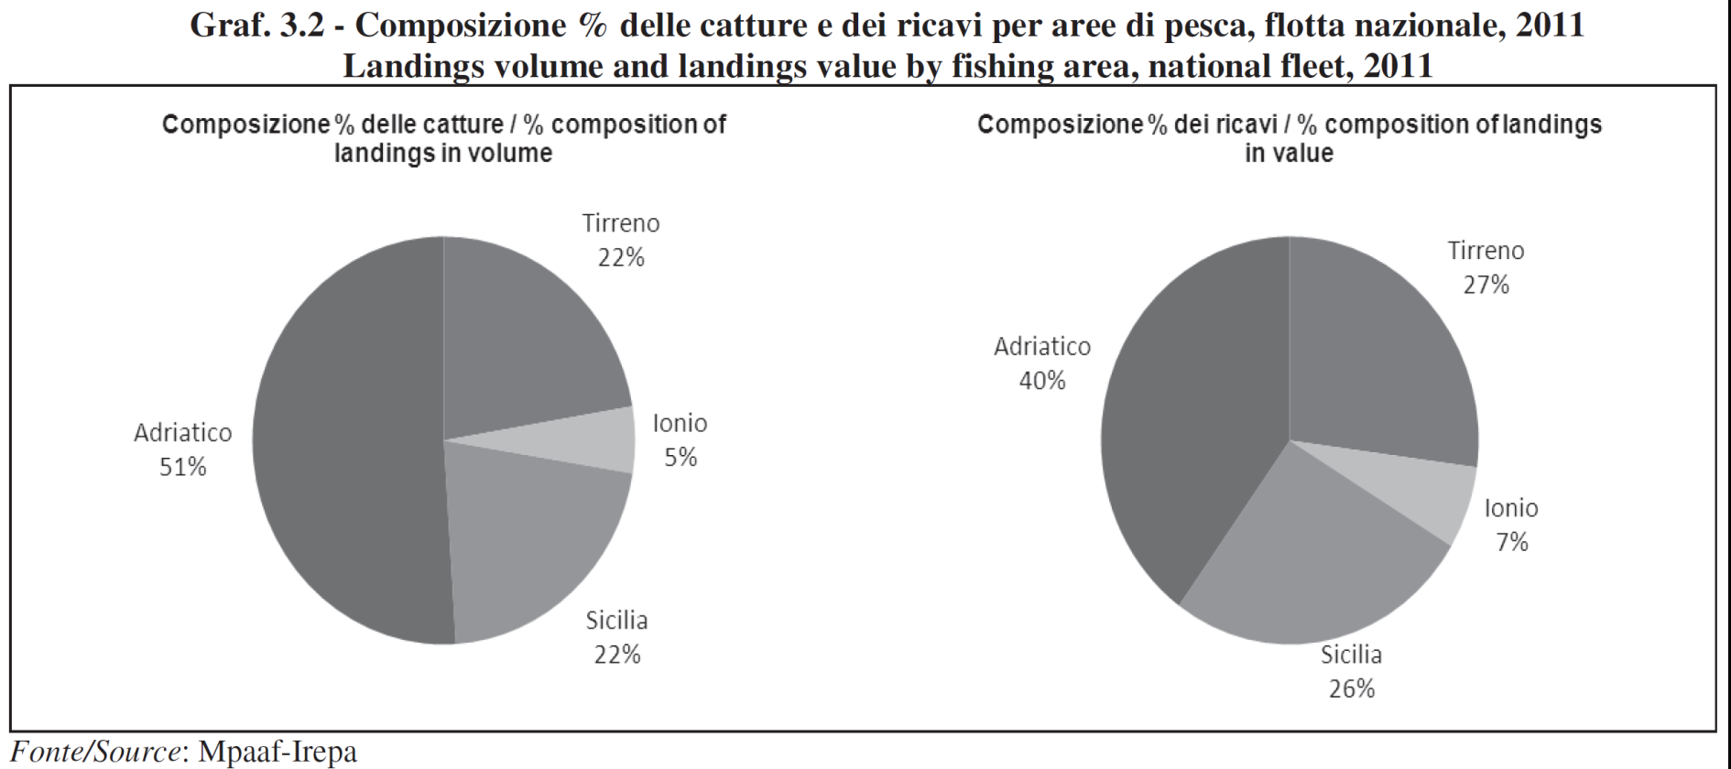
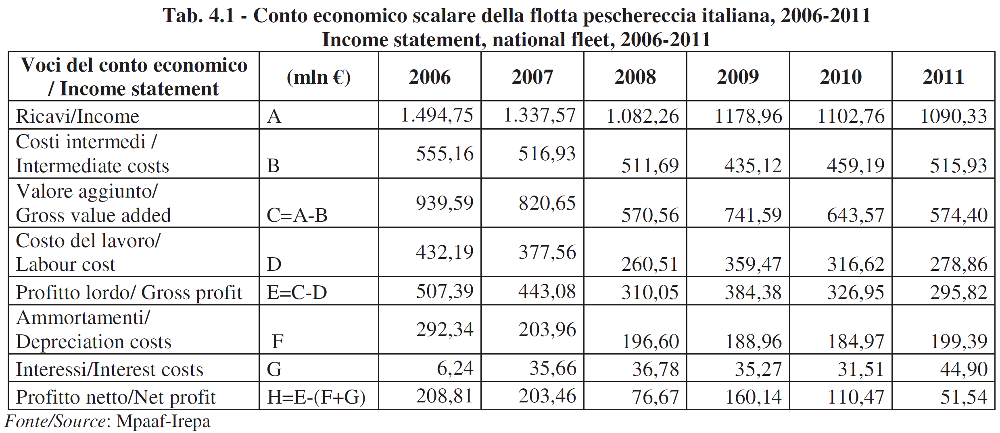

Slide 19
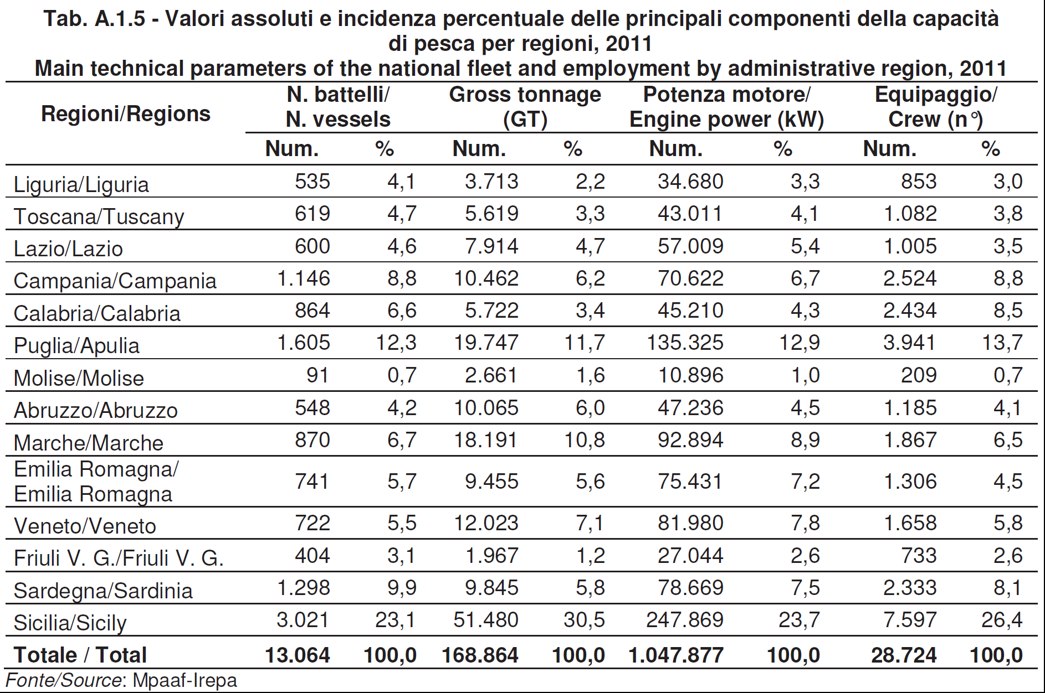

Slide 20
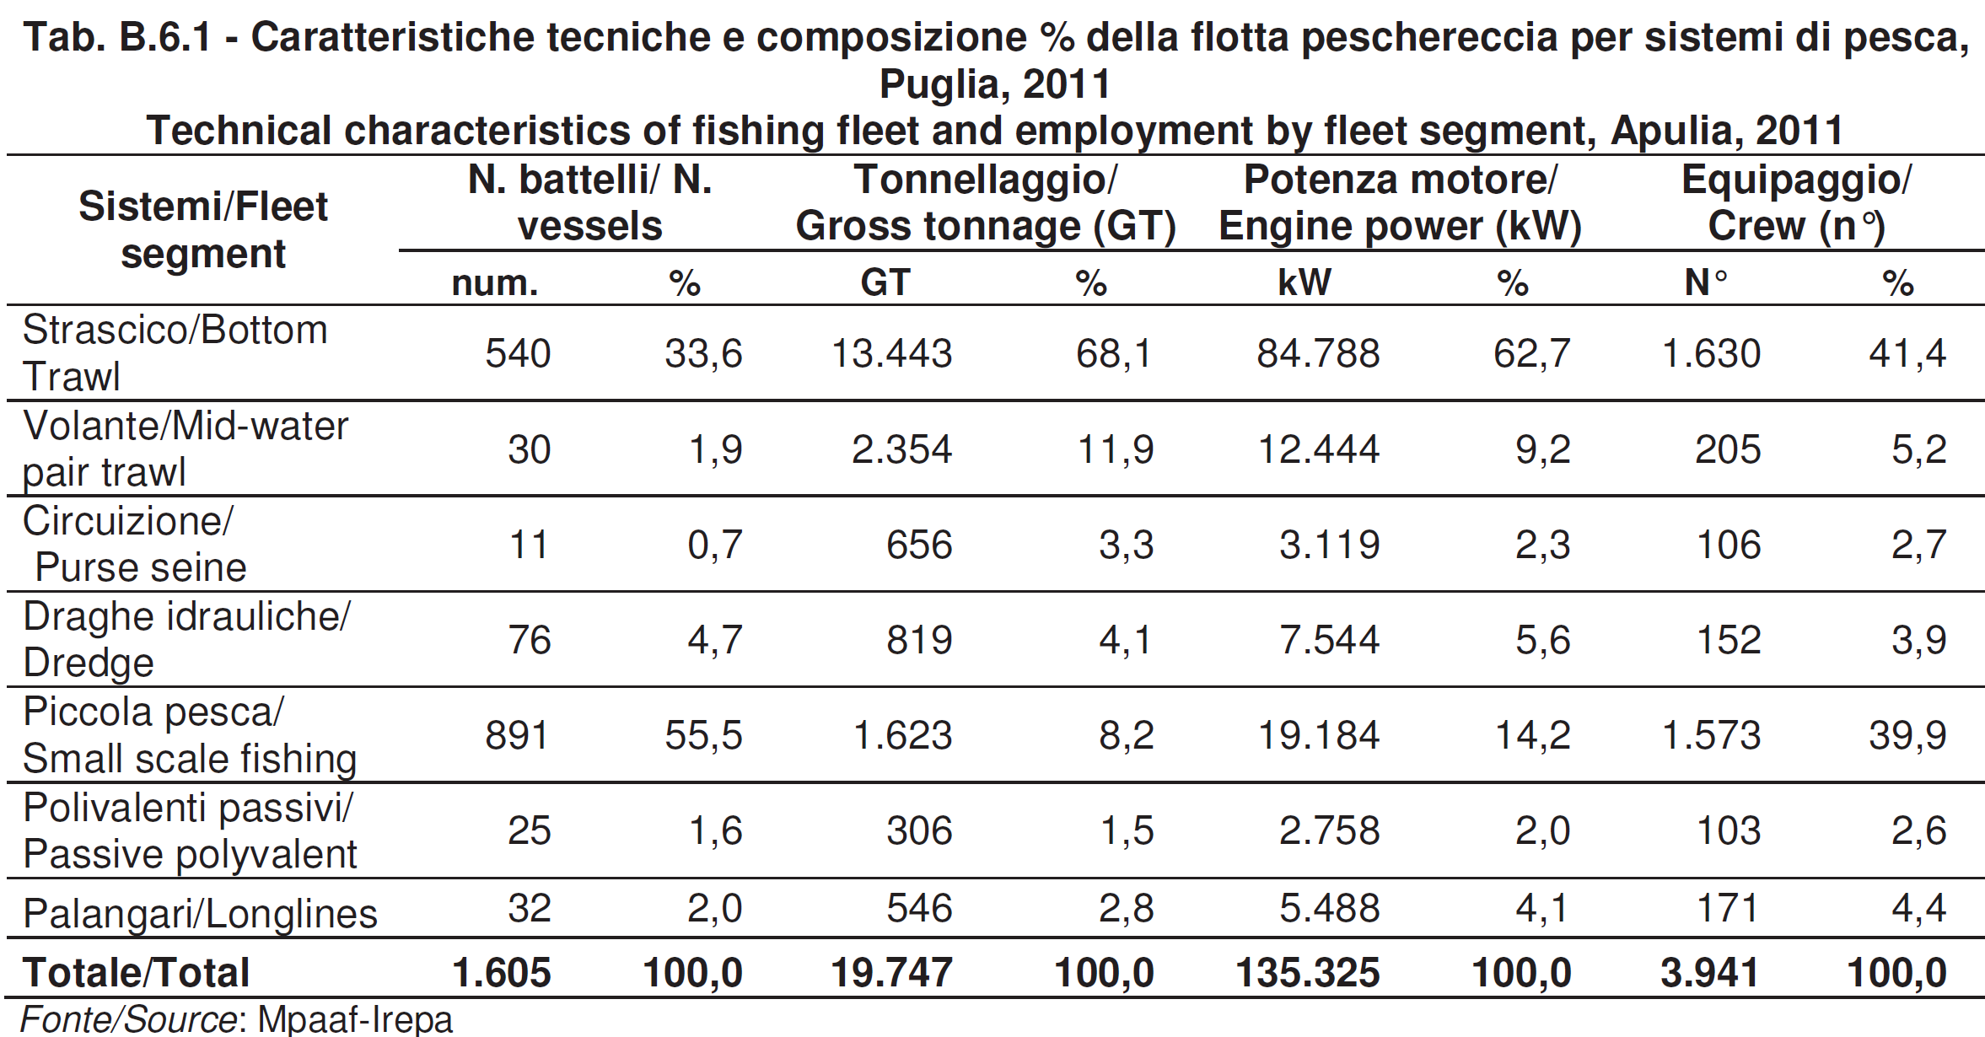
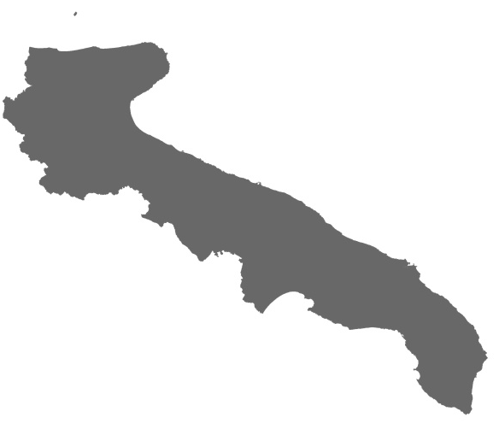
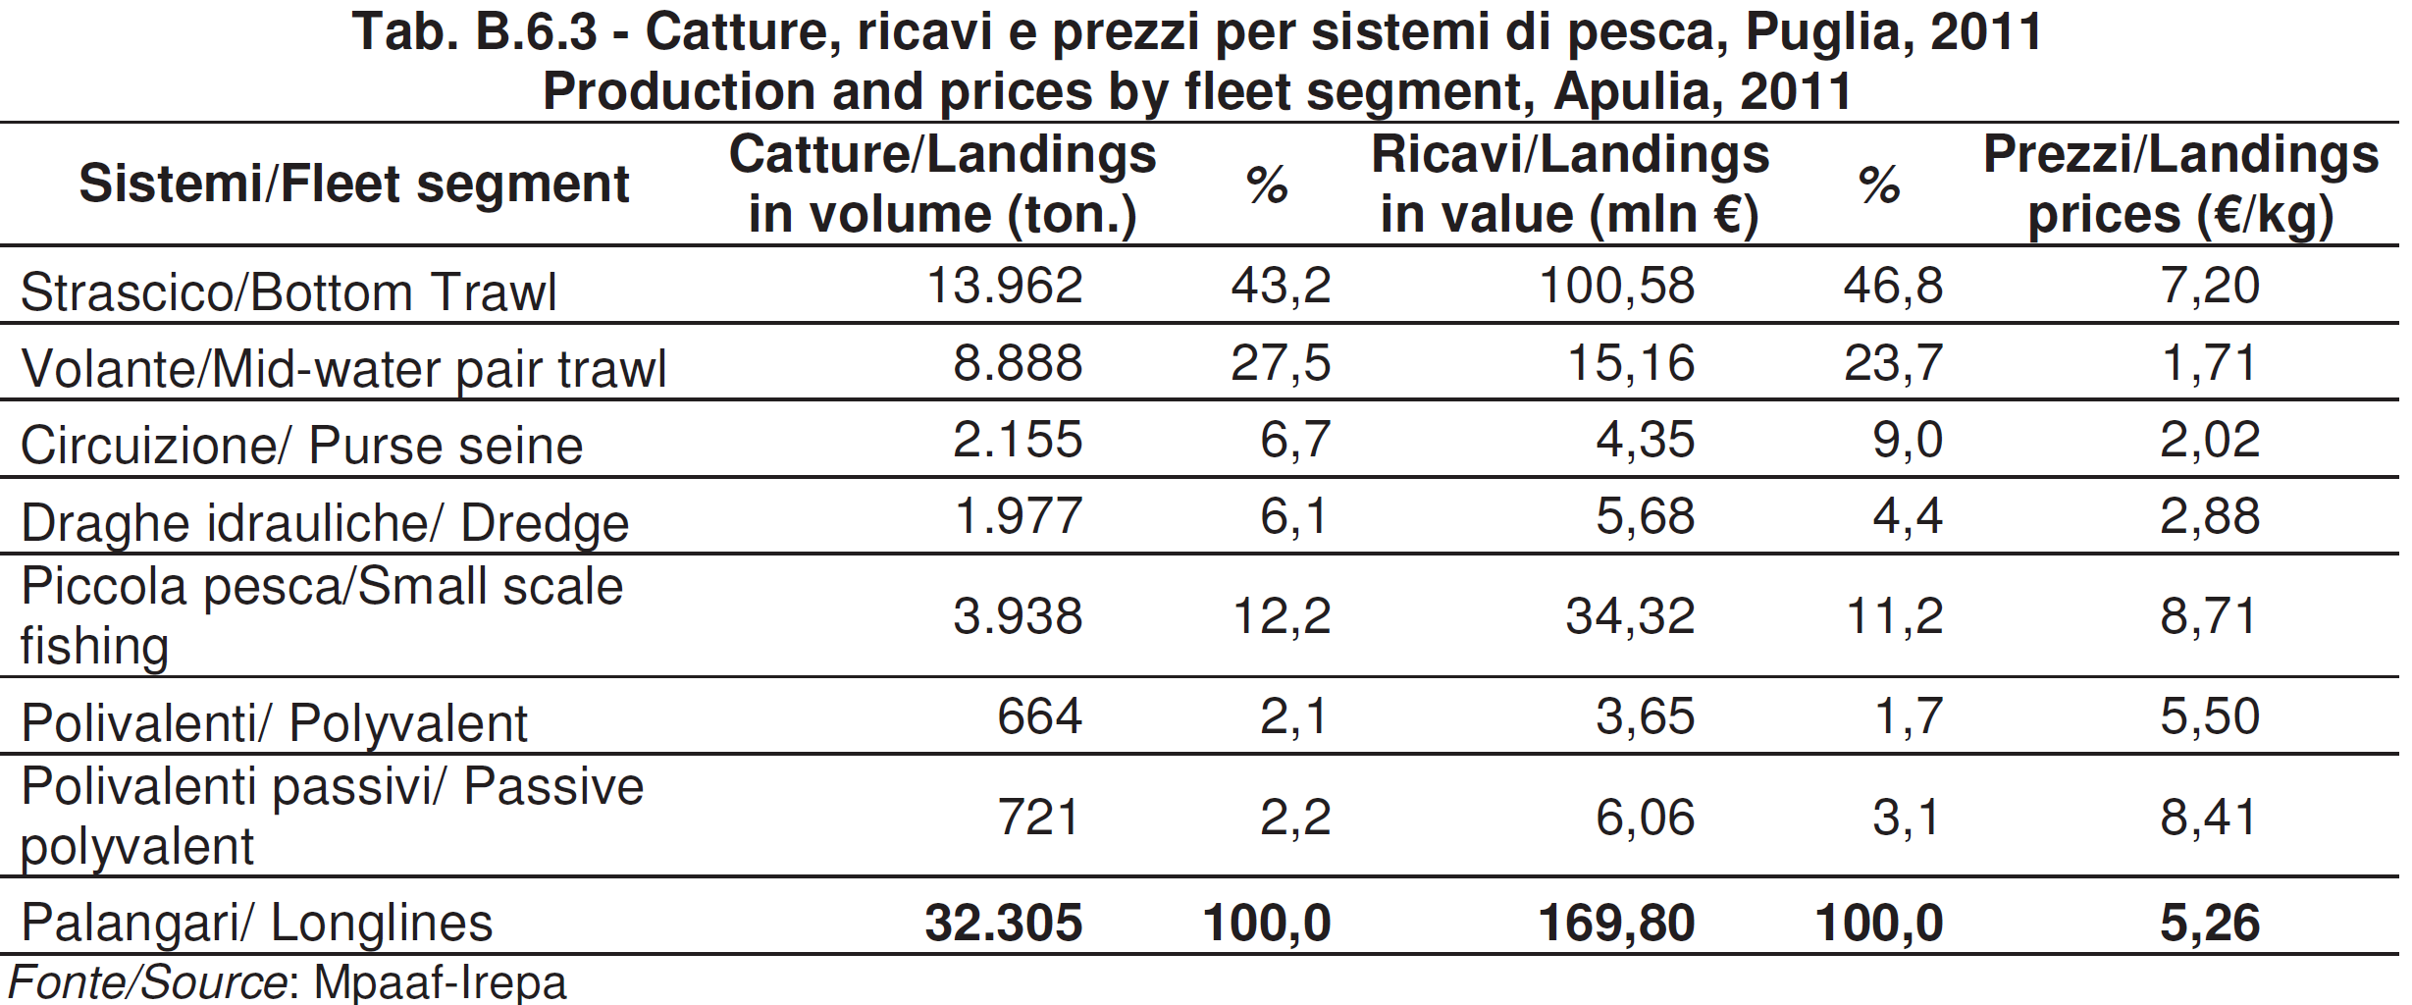
Basso Adriatico
Ionio settentrionale

Slide 21
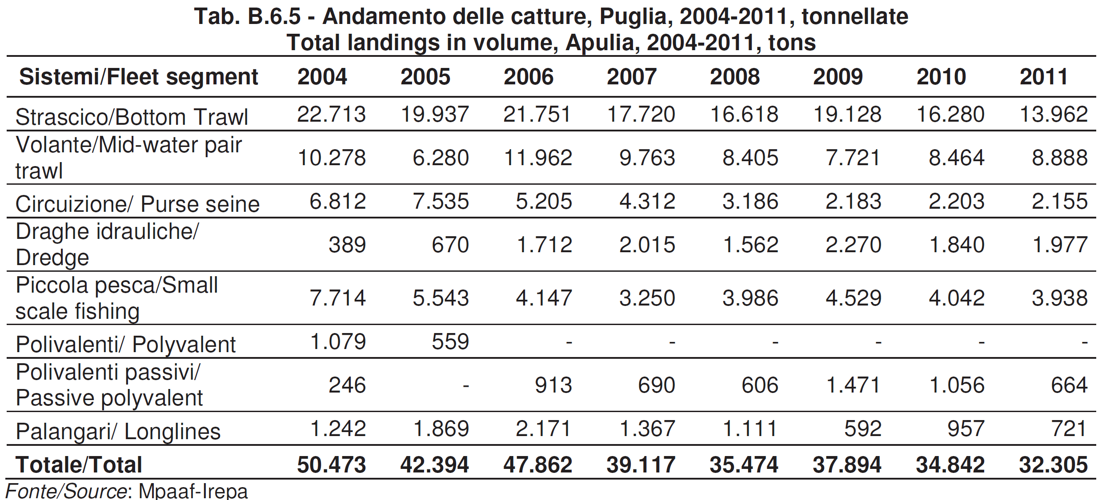
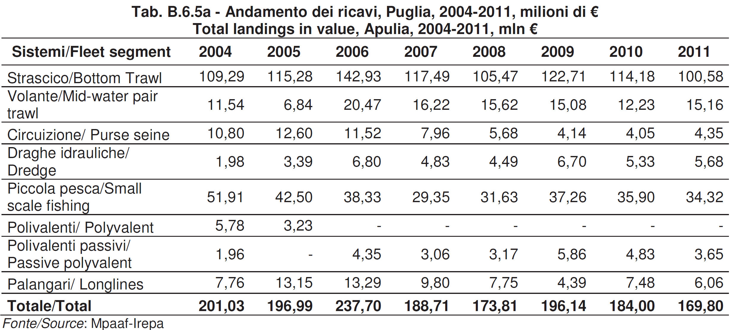
Basso Adriatico
Ionio settentrionale

Slide 22

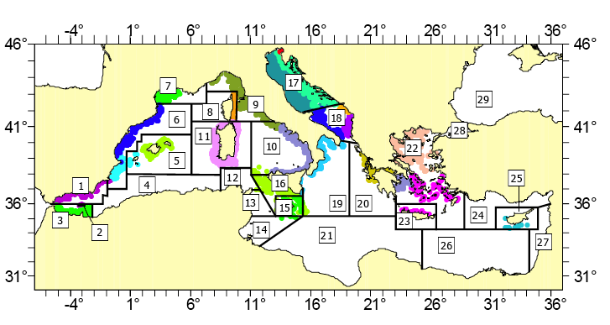
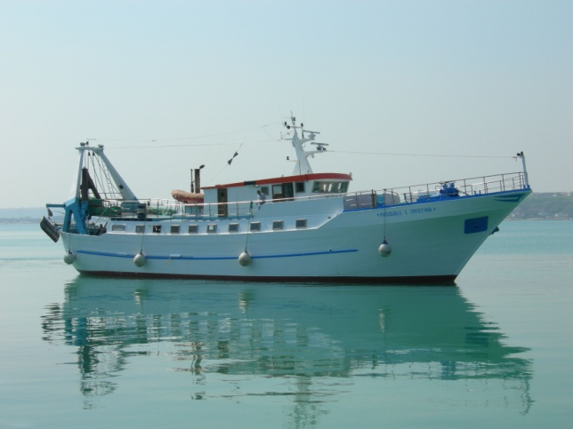
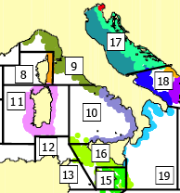
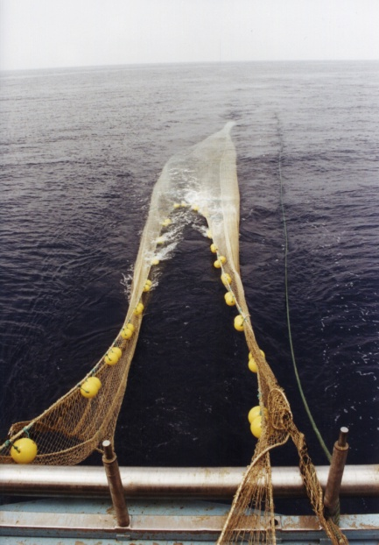
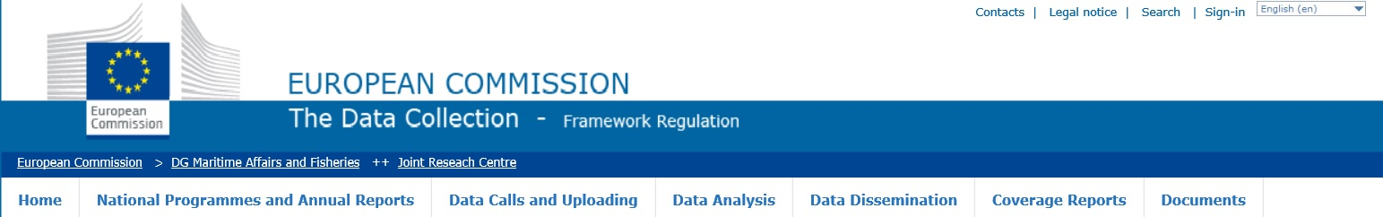
MEDiterranean
International
bottom Trawl Surveys
11 Mediterranean countries distributed on 18 GSAs
South Adriatic Sea (GSA 18)
18
North-western Ionian Sea (GSA 19)
19
Since 2008 the EU Data Collection Framework (DCF) for the collection and management of fisheries

Slide 23
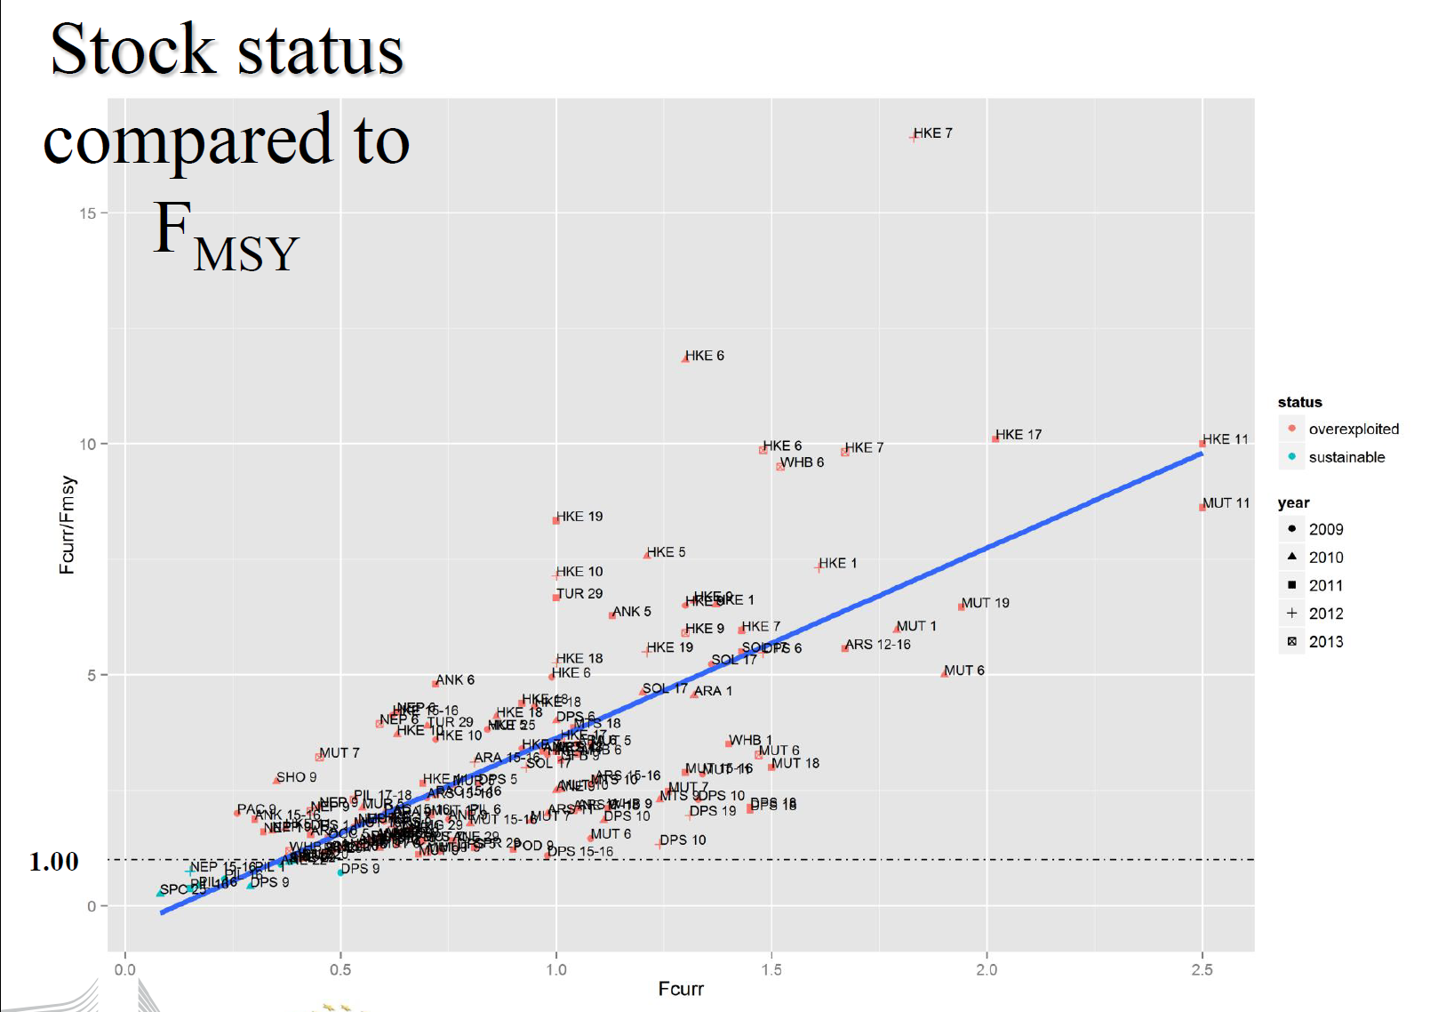
Cardinale e Osio, 2014 – STECF Scientific, Technical and Economic Committee for Fisheries EWG MED

Slide 24
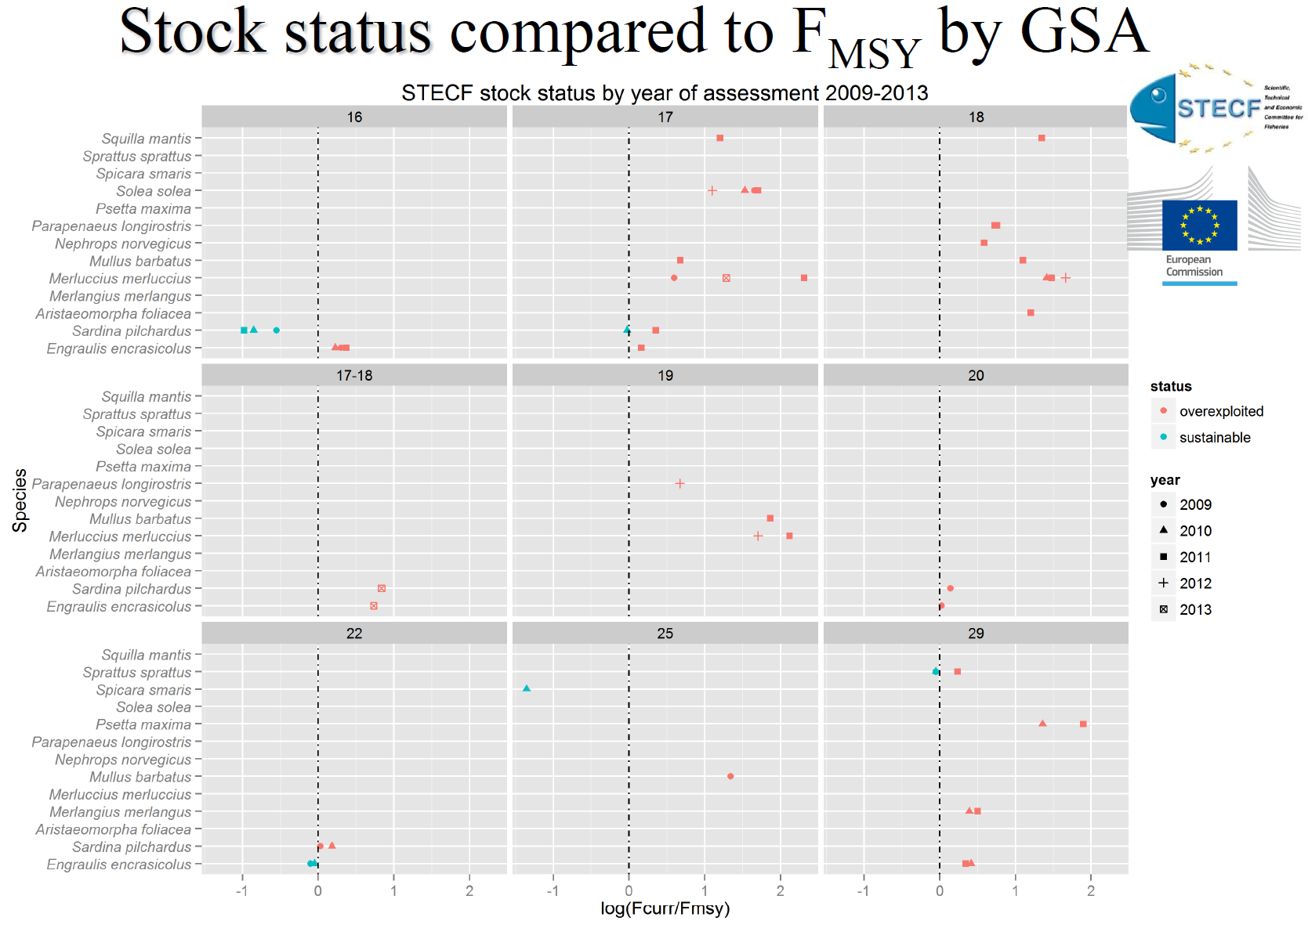

Slide 25
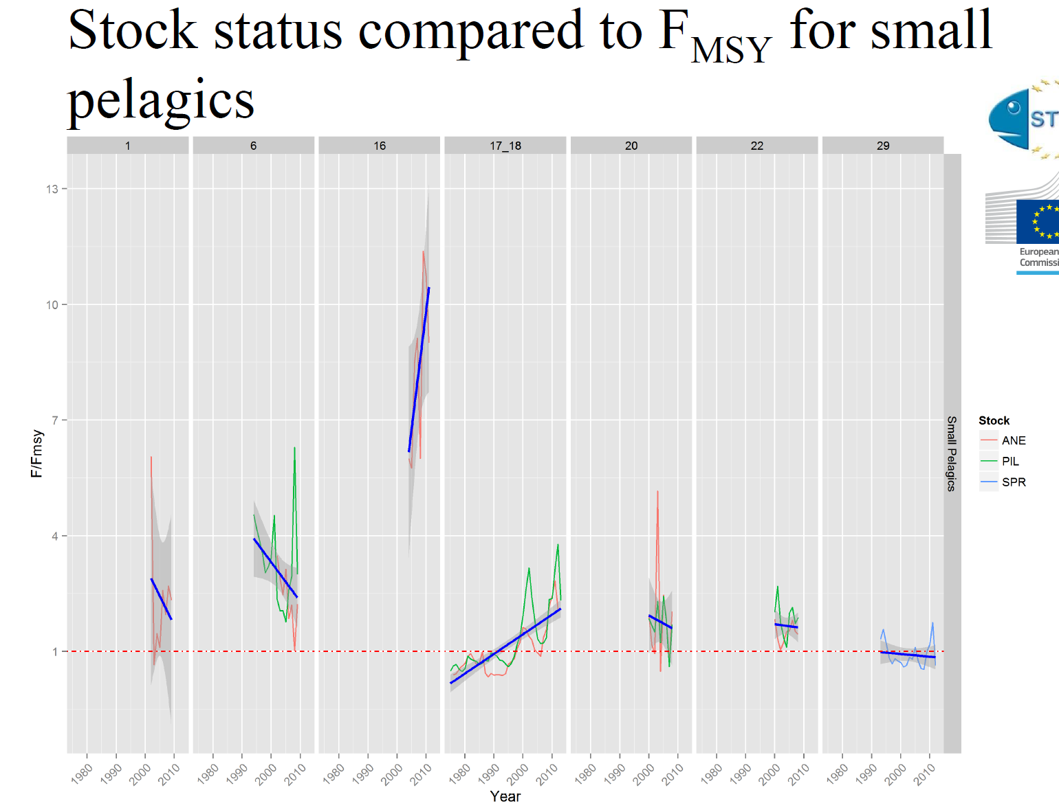

Slide 26
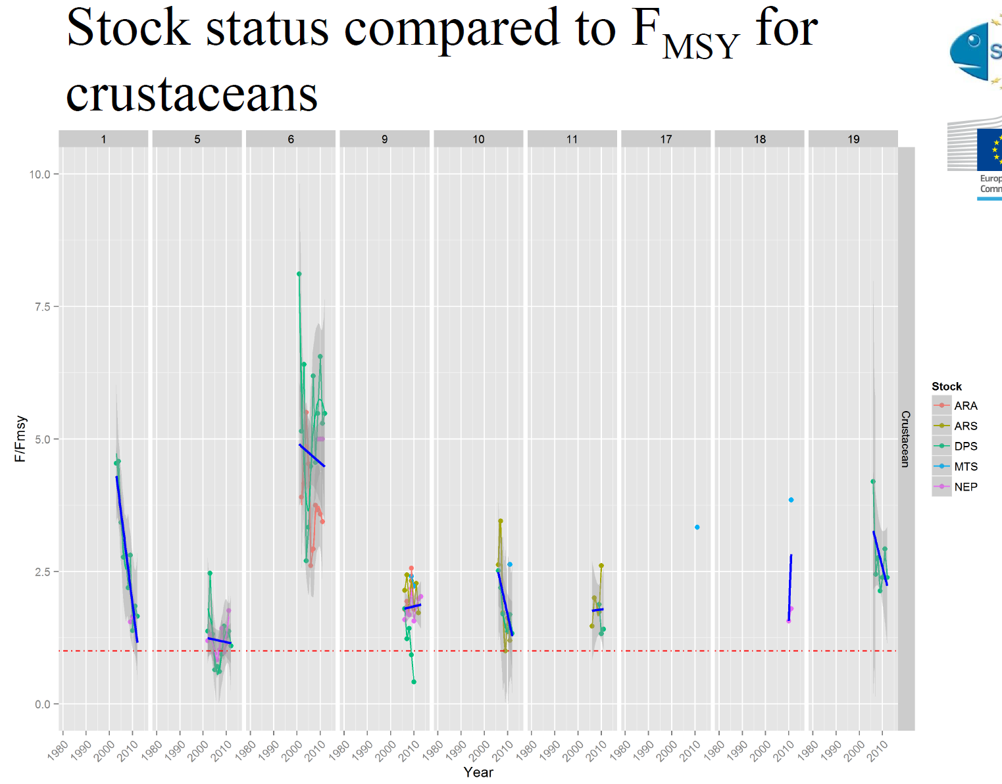

Slide 27
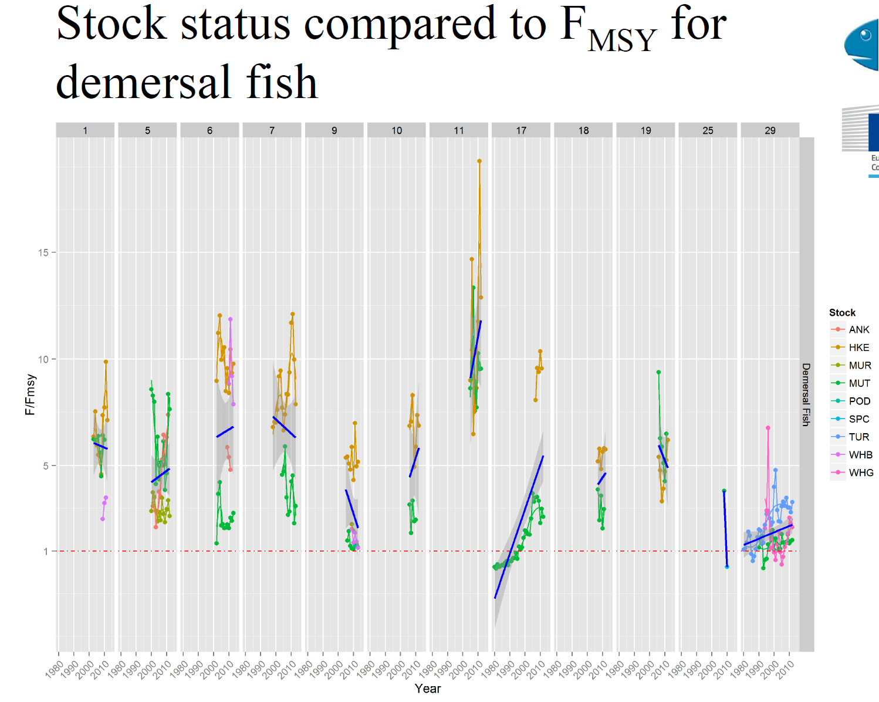

Slide 28
STECF Scientific, Technical and Economic Committee for Fisheries EWG MED
Synoptic table stock assessment carried out during 2014 for different Mediterranean GSAs
Synoptic table stock assessment carried out during 2015 for different Mediterranean GSAs

Slide 29
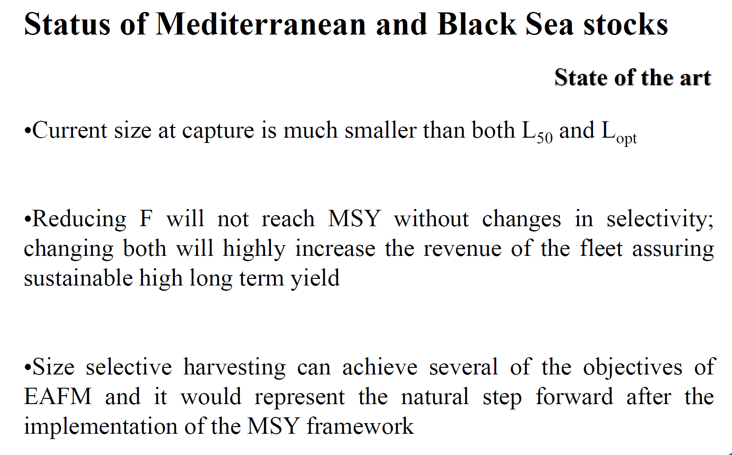

Slide 30
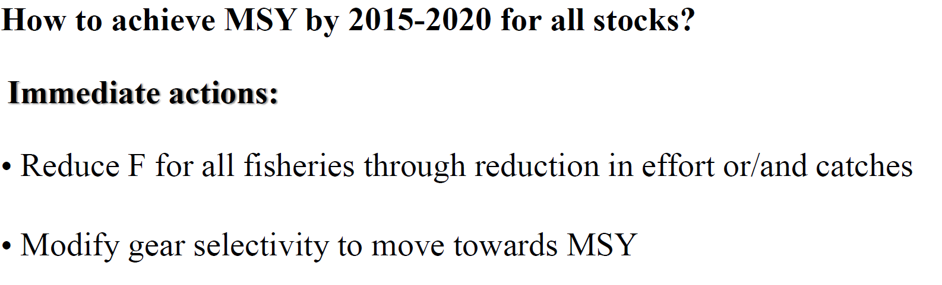


Slide 31




Underwater video systems
Exploring cold-water coral communities in the Santa Maria di Leuca coral province (SML) and in the Bari Canyon (BC)
Side scan sonar
Multi-beam echo sounder
High-resolution seismics
MEMO Lander
ROV Pluto 1000 Gay-Marine Ltd

Slide 32

The MEMO lander deployments in the Bari Canyon
Depth: 443- 788 m
Total time of video recordings: 43 h

Slide 33




The MEMO lander deployments in SML cold-water coral province
Depth: 547 - 790 m
Total time of video recordings: 91 h and 21 min

Slide 34







Bari Canyon – MEMO Lander deployments
12 benthopelagic species
Conger conger
D’Onghia et al., 2014 - Marine Ecology
Helicolenus dactylopterus
Pagellus bogaraveo

Slide 35
















SML coral province – MEMO Lander deployments
20 benthopelagic species
Pagellus bogaraveo
Maiorano et al., 2013 - Rapp. Comm. int. Mer Médit
Sion et al., 2013 - Rapp. Comm. int. Mer Médit
Average number per hour (N/h) by species recorded using MEMO lander in coral and non coral habitats

Slide 36



Biodiversità
(222 specie)
Foraminifera 1
Porifera 36
Cnidaria 32
Brachiopoda 2
Bryozoa 19
Sipuncula 2
Mollusca 35
Anellida 23
Crustacea 23
Chaetognatha 1
Echinodermata 8
Chondroichthyes 8
Osteichthyes 32

Slide 37



CWC Habitat - Fishery interaction
(Savini et al., 2014. PLoSONE)
Fisheries Restricted Area (GFCM, 2007)
Fisheries Restricted Area (GFCM, 2007)
(GFCM, 2006)
GFCM, 2006
(D’Onghia et al., 2012. PLoSONE)

